Slide 1
Kaunas Java
Baltic Institute of Technology
24gr. 21.08.16 KNS JAVA Invest.lt
2021-09-21

Slide 2
Praėjusią paskaitą

Slide 3
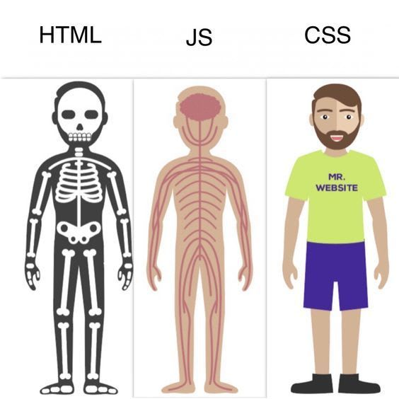
Bazinės front-end technologijos

Slide 4

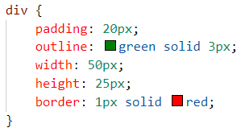

Outline
outline CSS property nustato liniją, kuri pozicionuojama už border. Kitaip nei border, outline neužima papildomos vietos ir neįeina į box-model.
Galima nustatyti outline spalvą, linijos tipą ir storį.

Slide 5

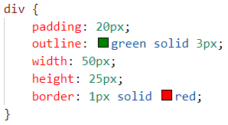
Outline
Outline neįeina į box-model, todėl outline užeina ant kito pateikto turinio.

Slide 6

Outline
outline CSS property yra dažnai naudojamas naršyklių pažymėti mygtukų / įvesčių ir nuorodų focus būseną.
Naršyklės numatytuosius stilius galima perrašyti nustatant outline į `0` arba `none` reikšmę.

Slide 7
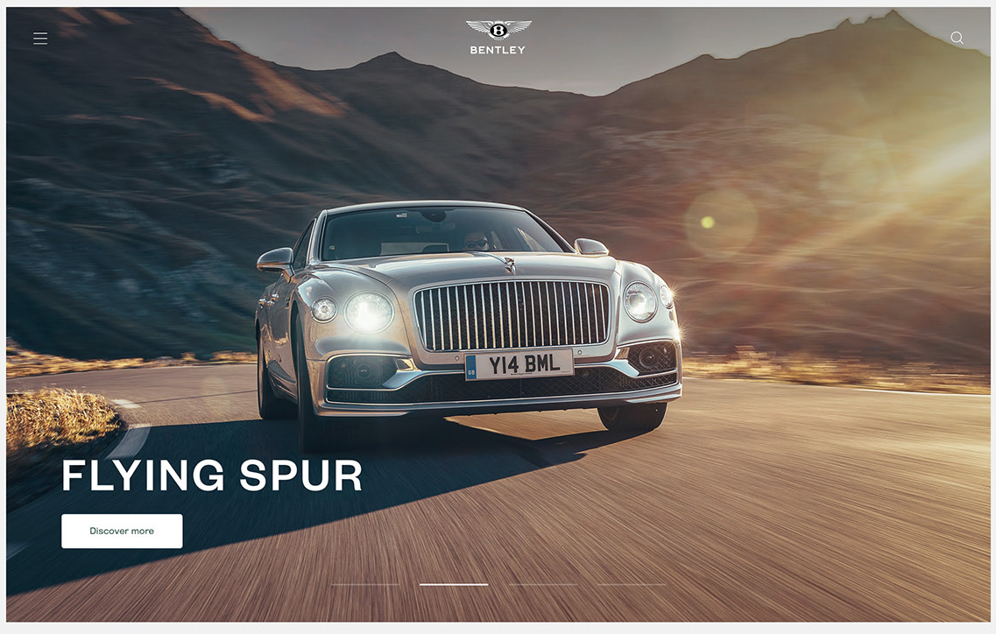
Kenceptualus Bentleys dizainas
https://www.behance.net/gallery/87986829/What-if-Bentley-website-was-luxurious-Concept

Slide 8
Jūsų klausimai
Ar CSS property `all` nureset’ina konkrečius stilius CSS block'e ar stilius taikomus visam elementui?
The all shorthand CSS property resets all of an element's properties except unicode-bidi, direction, and CSS Custom Properties. It can set properties to their initial or inherited values, or to the values specified in another stylesheet origin.
MDN: https://developer.mozilla.org/en-US/docs/Web/CSS/all

Slide 9
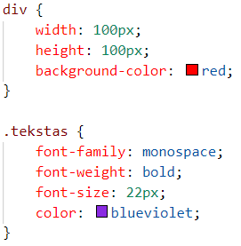
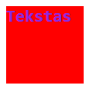
all CSS property
Prieš reset:

Slide 10
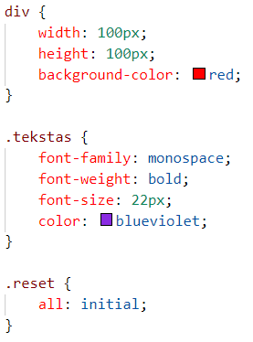
all CSS property
Po reset:

Slide 11
all CSS property
Po reset:

Slide 12
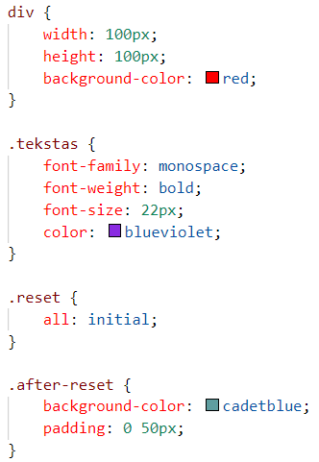

all CSS property
Galima toliau taikyti stilius (pritaikymas pagal CSS taisykles):

Slide 13
Su kokiomis problemomis susidūrėte?

Slide 14
Praėjusios paskaitos feedback’as
Anoniminė forma: https://docs.google.com/forms/d/1sSG0Y5Xf6vzCXTrED-8CMuIPXzioAkjGjrwubIVAID8

Slide 15
Šios paskaitos tikslas
CSS
Bentley redesign (tęsinys) - footer

Slide 16



Kaskadiniai stiliai (CSS - Cascade Style Sheets)

Slide 17
Kenceptualus Bentleys dizainas
https://www.behance.net/gallery/87986829/What-if-Bentley-website-was-luxurious-Concept

